Slide 1
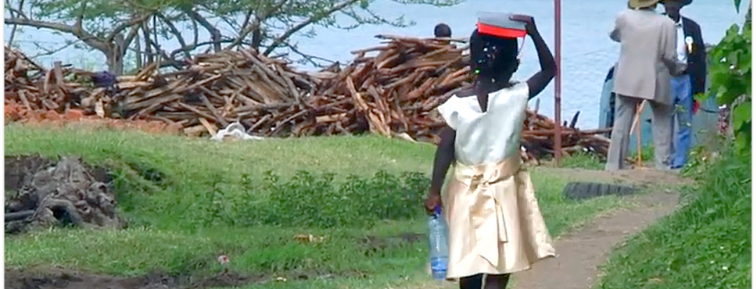
Y Jehová nos mandó que guardáramos todos estos estatutos, que temiéramos a Jehová nuestro Dios, para nuestro bien siempre, a fin de que nos guardara con vida, como en este día. Entonces será justicia para nosotros, si guardamos todos estos mandamientos delante del Señor nuestro Dios, como Él nos ha ordenado (Deuteronomio 6:24-25). Por tanto, a cualquiera que oiga estas palabras mías y las ponga, lo compararé a un hombre sabio que edificó su casa sobre la roca: y descendió la lluvia, vinieron los ríos, y los vientos soplaron y azotaron aquella casa; y no cayó, porque estaba fundada sobre la roca (Mateo 7:24-25). Ahora bien, el propósito del mandamiento es el amor de un corazón puro, de una buena conciencia y de una fe sincera (1 Timoteo 1:5).
Toda la Escritura está tomada de la Nueva Versión King James®. © 1982 por Thomas Nelson, Inc. Usado con permiso. Todos los derechos reservados.
Compromiso con las Escrituras

Slide 2
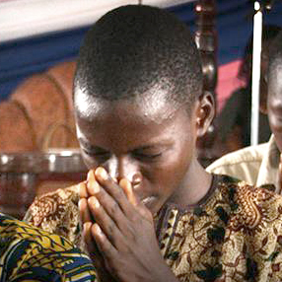
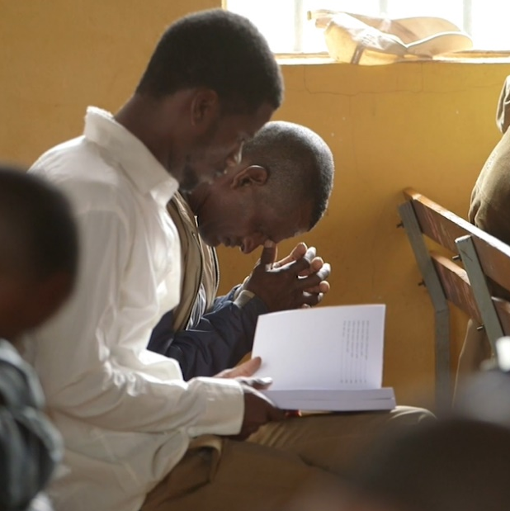
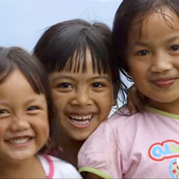
?
En la Iglesia
¿Cómo se involucrará la comunidad con las Escrituras?
En la escuela Dominical o en grupos pequeños
En sus hogares / con los niños

Slide 3

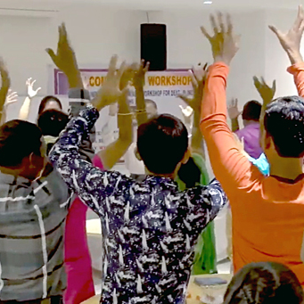
Cambio en la Comunidad a traves de las Escrituras
Mas creyentes
Aumento de asistencia a la iglesia
Aumento de la esperanza y de las expectativas
Los comportamientos pecaminosos disminuyen
Más bautismos

Slide 4
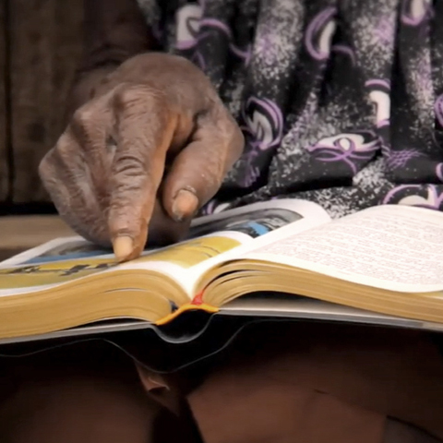
Ayuda a la Comunidad el Uso de las Escrituras
Guias de Aplicacion:
Preguntas de las Escrituras que se aplican a la vida cotidiana

Slide 5
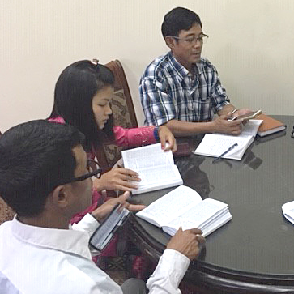
Medir y Celebrar el Cambio
Cuestionario del Impacto Biblico:
Encuesta para evaluar el cambio a partir del uso de las Escrituras

Slide 6
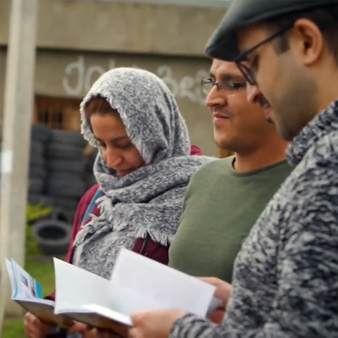
Incluir a Otros en el Uso de las Escrituras
Leer Hechos 8:27-38
Aplicar esto a los planes para las Escrituras en la comunidad

Slide 7
Hechos 8:27-38
Se levantó, pues, y se fue. Y he aquí que un hombre etíope, eunuco de gran autoridad bajo Candace, reina de los etíopes, que tenía a su cargo todo su tesoro, y que había venido a Jerusalén a adorar, 28 volvía. Y sentado en su carro, leía al profeta Isaías. 29 Entonces el Espíritu le dijo a Felipe: "Acércate y alcanza este carro". 30 Entonces Felipe corrió hacia él, le oyó leer al profeta Isaías y le dijo: —¿Entiendes lo que estás leyendo? 31 Y él dijo: ¿Cómo podré yo, si no hay quien me guíe? Y le pidió a Felipe que subiera y se sentara con él. 32 El lugar de la Escritura que leyó era éste: "Fue llevado como una oveja al matadero; Y como el cordero que enmudece delante de su trasquilador, Y no abrió su boca.

Slide 8
33 En su humillación le fue quitada la justicia, ¿Y quién declarará su generación? Porque su vida ha sido quitada de la tierra". 34 Entonces el eunuco respondió a Felipe y le dijo: —Te pregunto: ¿De quién dice esto el profeta, de sí mismo o de otro hombre? 35 Entonces Felipe abrió su boca y, comenzando por esta Escritura, le predicó a Jesús. 36 Y mientras iban por el camino, llegaron a un lugar donde había agua. Y el eunuco dijo: "Mira, aquí hay agua. ¿Qué es lo que me impide bautizarme?" 37 Entonces Felipe dijo: —Si crees de todo corazón, puedes. Y él respondió, y dijo: Yo creo que Jesucristo es el Hijo de Dios. 38 Entonces mandó que el carro se detuviera. Felipe y el eunuco descendieron al agua, y él lo bautizó.

